Slide 1
Pojivová tkáň
Kost a její vývoj

Slide 2
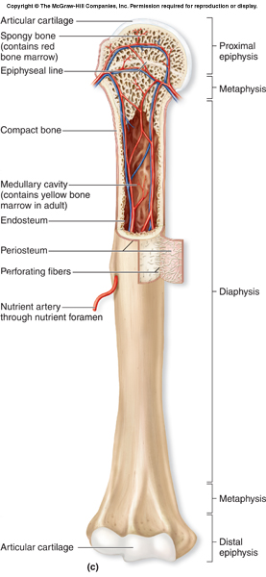
Kostní tkáň
Kostní buňky
Mezibuněčná hmota
Kolagenní vlákna – organická složka
Amorfní matrix – organická složka
Minerální soli – anorganická složka
Periost +Endost

Slide 3
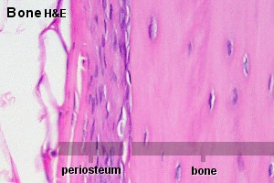
Periost a endost
Periost – kryje zevní povrch kostní tkáně
- husté kolagenní vazivo , v něm cévy a nervy
- osteoblasty a osteoprogenitorní bb.
- je pevně připojen ke kosti pomocí
Sharpeyových vláken.
- od periostu kost regeneruje
Endost – membrána na vnitřním (dřeňovém) povrchu
kosti krytá jednou vrstvou buněk –
osteoblasty, osteoprogenitorní bb.

Slide 4
Kostní buňky
Osteoprogenitorní buňky – kmenové buňky, umístěné v periostu a endostu
Osteoblasty produkují kostní matrix (GER, GA – basofilie), stávají se z nich
Osteocyty – klidové, zalité v lakunách
Osteoklasty – odbourávají kostní tkáň

Slide 5
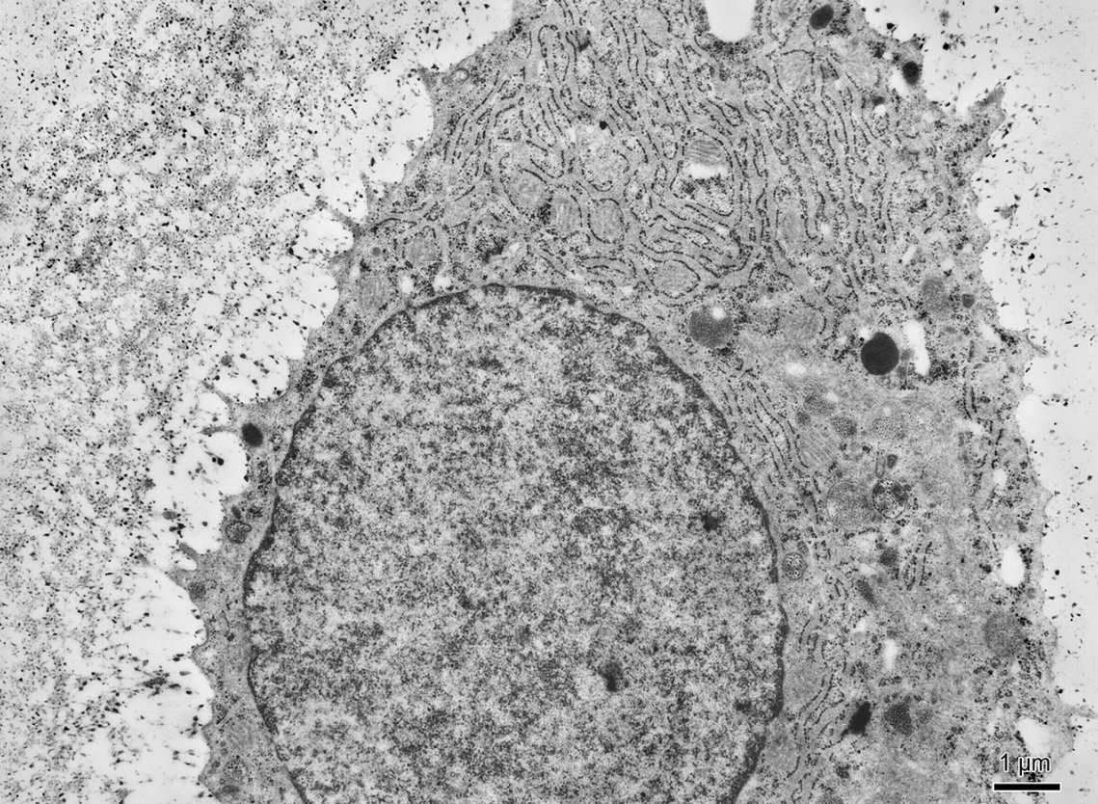
Osteoblast
osteoid
GER

Slide 6
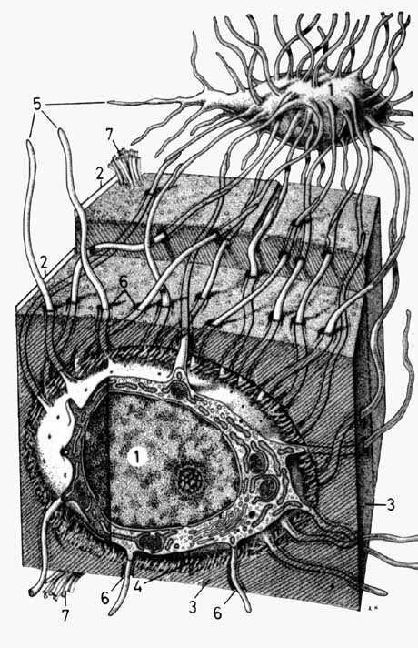
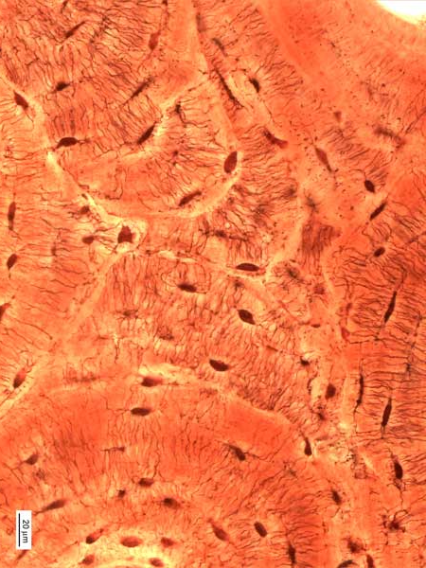
Kostní buňky - osteocyty
osteocyty – zralé, udržování kostní matrix, v lakunách, výběžky v canaliculi ossium

Slide 7
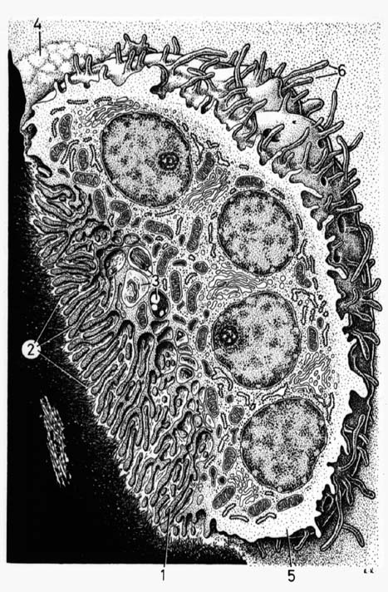
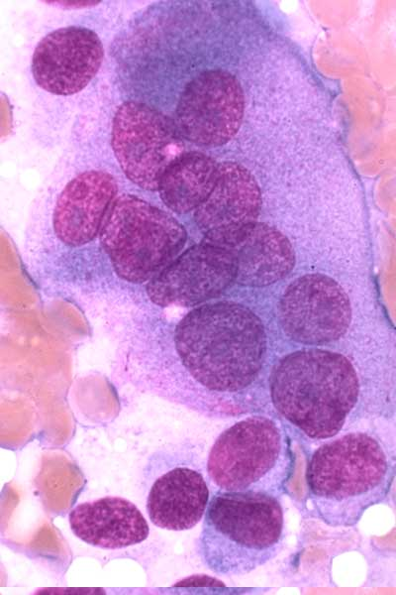
Kostní buňky - osteoklasty
osteoklasty – 50 -100 µm, mnohojaderné;
- vznikají fúzí monocytů,
- odbourávají kostní tkáň pomocí
enzymů(např. kolagenáza)
výsledek jejich aktivity
Howshipova lakuna

Slide 8
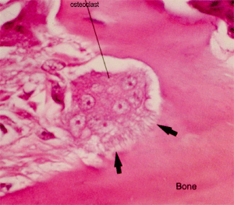
Osteoklast
www.studyblue.com
www.histology.leeds.ac.uk

Slide 9
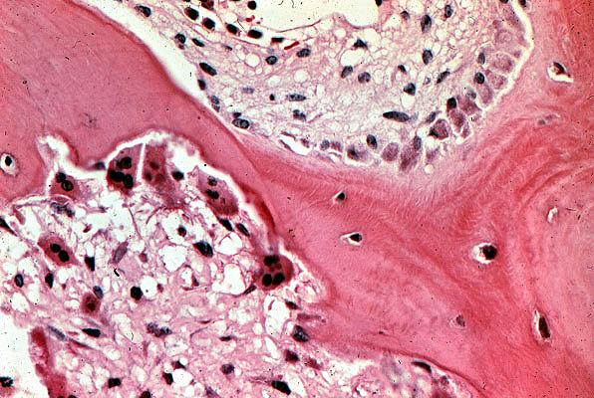
osteoblasty
tchealth.com
osteoklasty
osteocyty

Slide 10
Kostní matrix
obsahuje kolagenní vlákna – kolagen typu I (asi 90% organické substance) a amorfní matrix – osteoid.
pevnost matrix je způsobena obsahem anorganických solí (hydroxyapatit), které jsou deponovány do kolagenních vláken.

Slide 11
Klasifikace kostní tkáně
2 typy kostní tkáně: /podle uspořádání kolagenních vláken/
vláknitá kost - primární kost
lamelózní kost - sekundární kost
kompakta – stěna diafýzy dlouhých kostí, také pokrývá epifýzy dlouhých kostí
spongióza /trabekulární/ - epifýzy

Slide 12
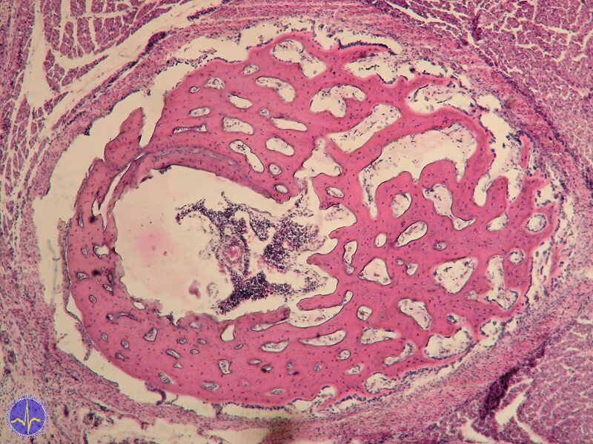
Primární kost - vláknitá (příčně, přehled)

Slide 13
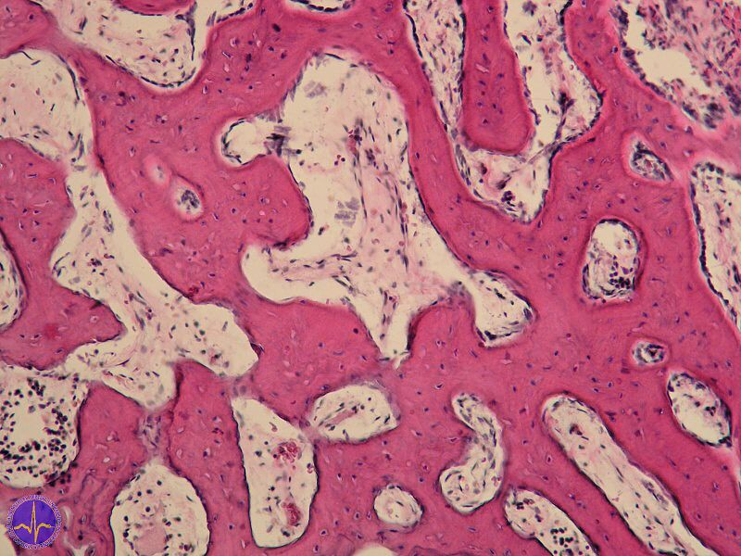
Primární kost - vláknitá (příčně, detail)

Slide 14
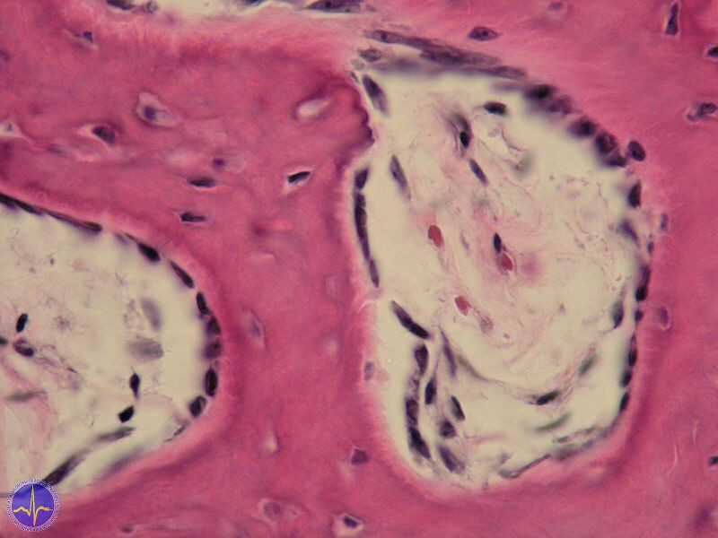
Primární kost - vláknitá (příčně, detail)

Slide 15
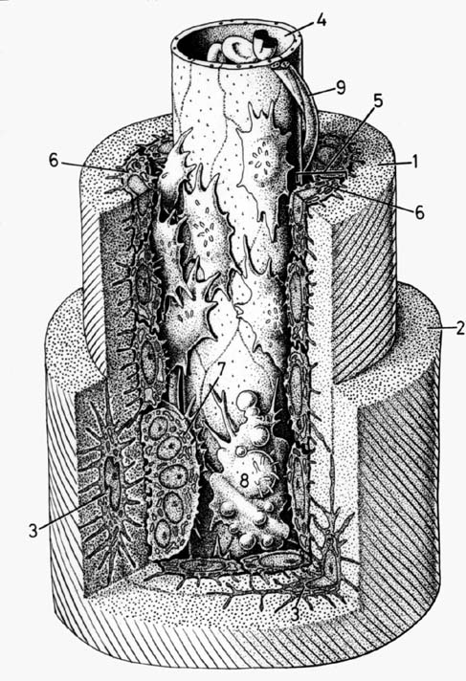
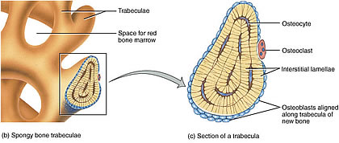
Lamelózní kost
Lamely – tenké ploténky, ve kterých jsou kolagenní vlákna pravidelně uspořádána a stmelena amorfní hmotou
- tyto lamely jsou v lamelózní kosti dále organizovány – podle způsobu organizace lamel dělíme lamelózní kost na 2 podtypy- kompaktní a spongiózní

Slide 16
Lamelózní kost - kompaktní
lamely koncentricky obkružují centrální Haversův kanálek, ve kterém nacházíme cévy a nervy, vytvářejí tak tzv. osteon
Haversovy systémy = osteony
Plášťové lamely
zevní
vnitřní
Intersticiální lamely

Slide 17
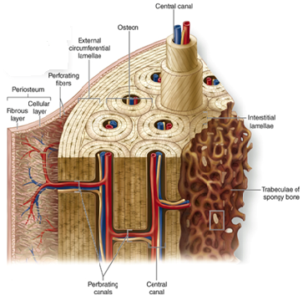
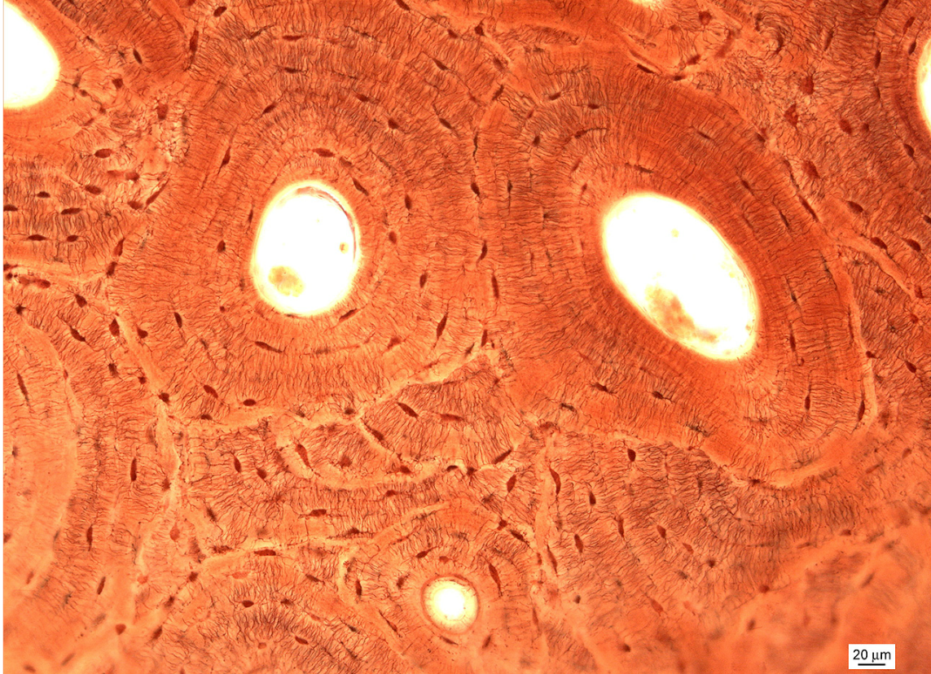
Lamelózní kost kompaktní (Schmorl)
http://accessmedicine.mhmedical.com/

Slide 18
Haversův systém - osteon

Slide 19
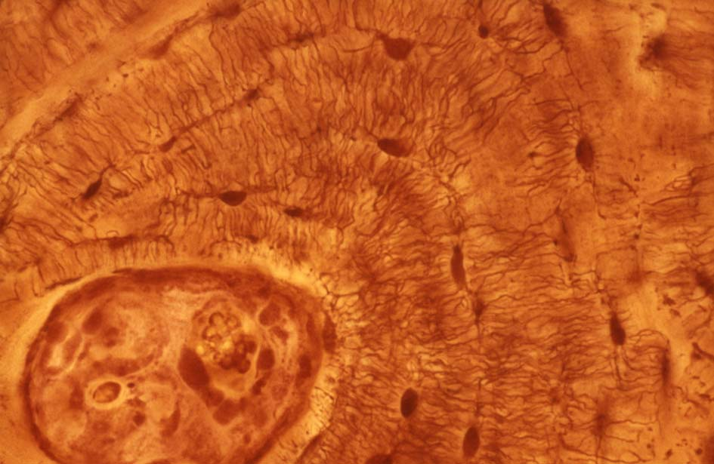
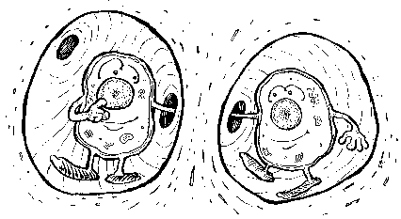

Slide 20
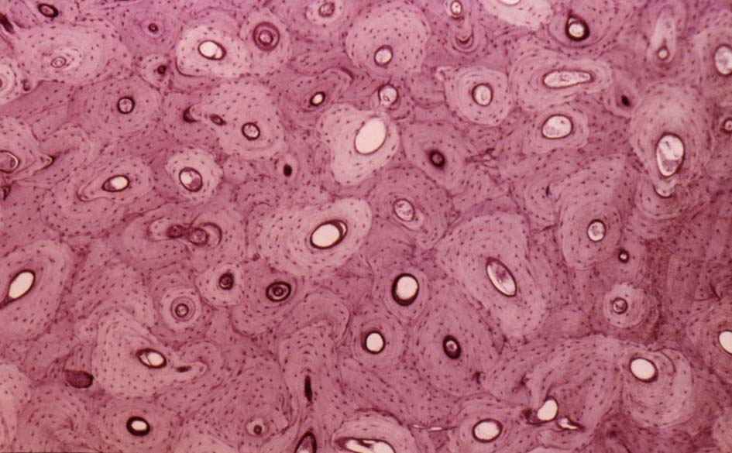
Lamelózní kost - kompaktní (příčně, přehled)

Slide 21
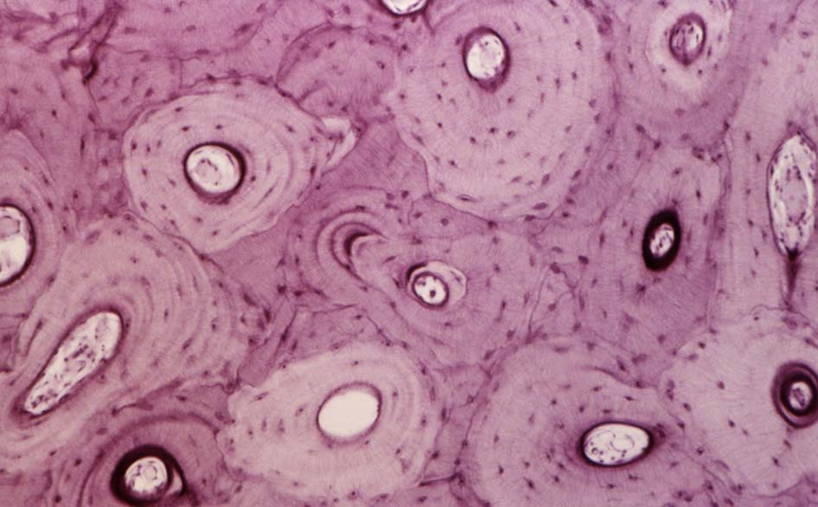
Lamelózní kost - kompaktní (příčně, přehled)

Slide 22
Lamelózní kost - spongiózní
Matrix je také deponována ve formě lamel, ale u spongiózy se netvoří Haversovy
systémy

Slide 23
Lamelózní kost - spongiózní

Slide 24
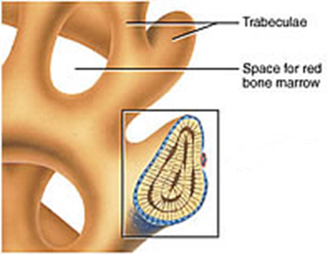
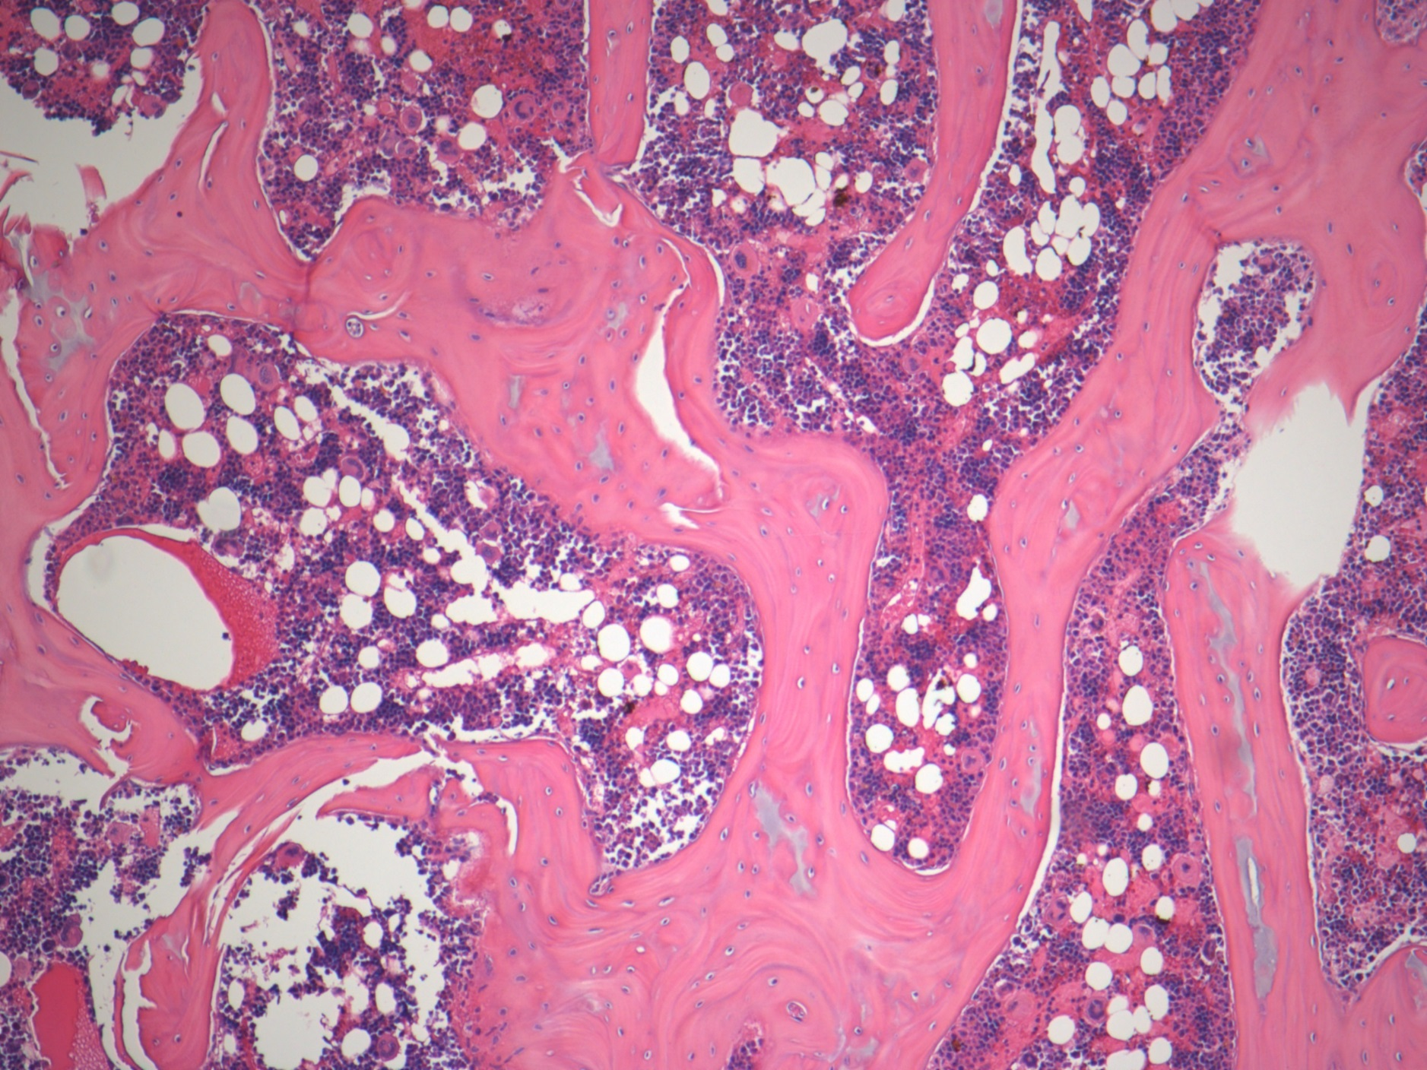
Lamelózní kost spongiózní (HE)
studydroid.com
imgkid.com

Slide 25
Histogeneze kostní tkáně - osifikace
Desmogenní osifikace ( též intramembranózní osifikace)
kost vzniká přímo z mezenchymu (embryonálního vaziva)
kosti lebky, části mandibuly a clavicula
Chondrogenní osifikace
všechny dlouhé kosti, kosti nepravidelného tvaru /většina kostí/
Kost vzniklá desmogenní osifikací je histologicky totožná s kostí vzniklou chondrogenní osifikací!!
Osifikace může probíhat ve dvou po sobě následujících fázích:
Osifikace primární ⇨ primární kost (primitivní)= vláknitá
Osifikace sekundární ⇨ sekundární kost (definitivní) = lamelózní

Slide 26
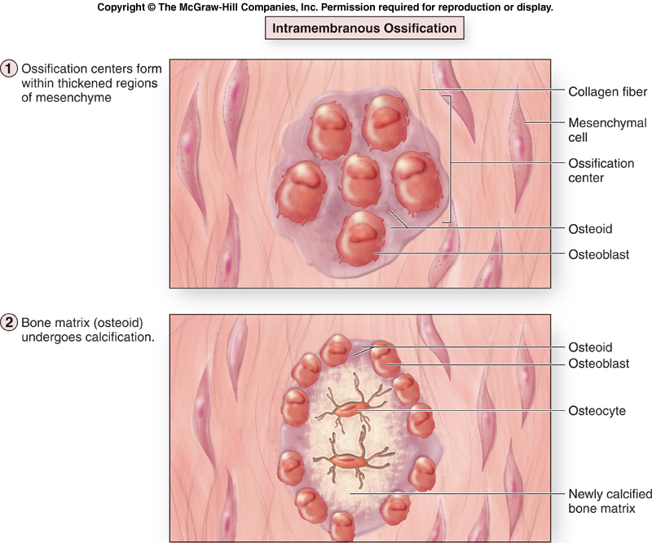
Dezmogenní osifikace (intramembranózní)
Kondenzace mezenchymu - primární osifikační centrum.
Diferenciace osteoblastů
Tvorba osteoidu
Kalcifikace
Kostní trámce

Slide 27
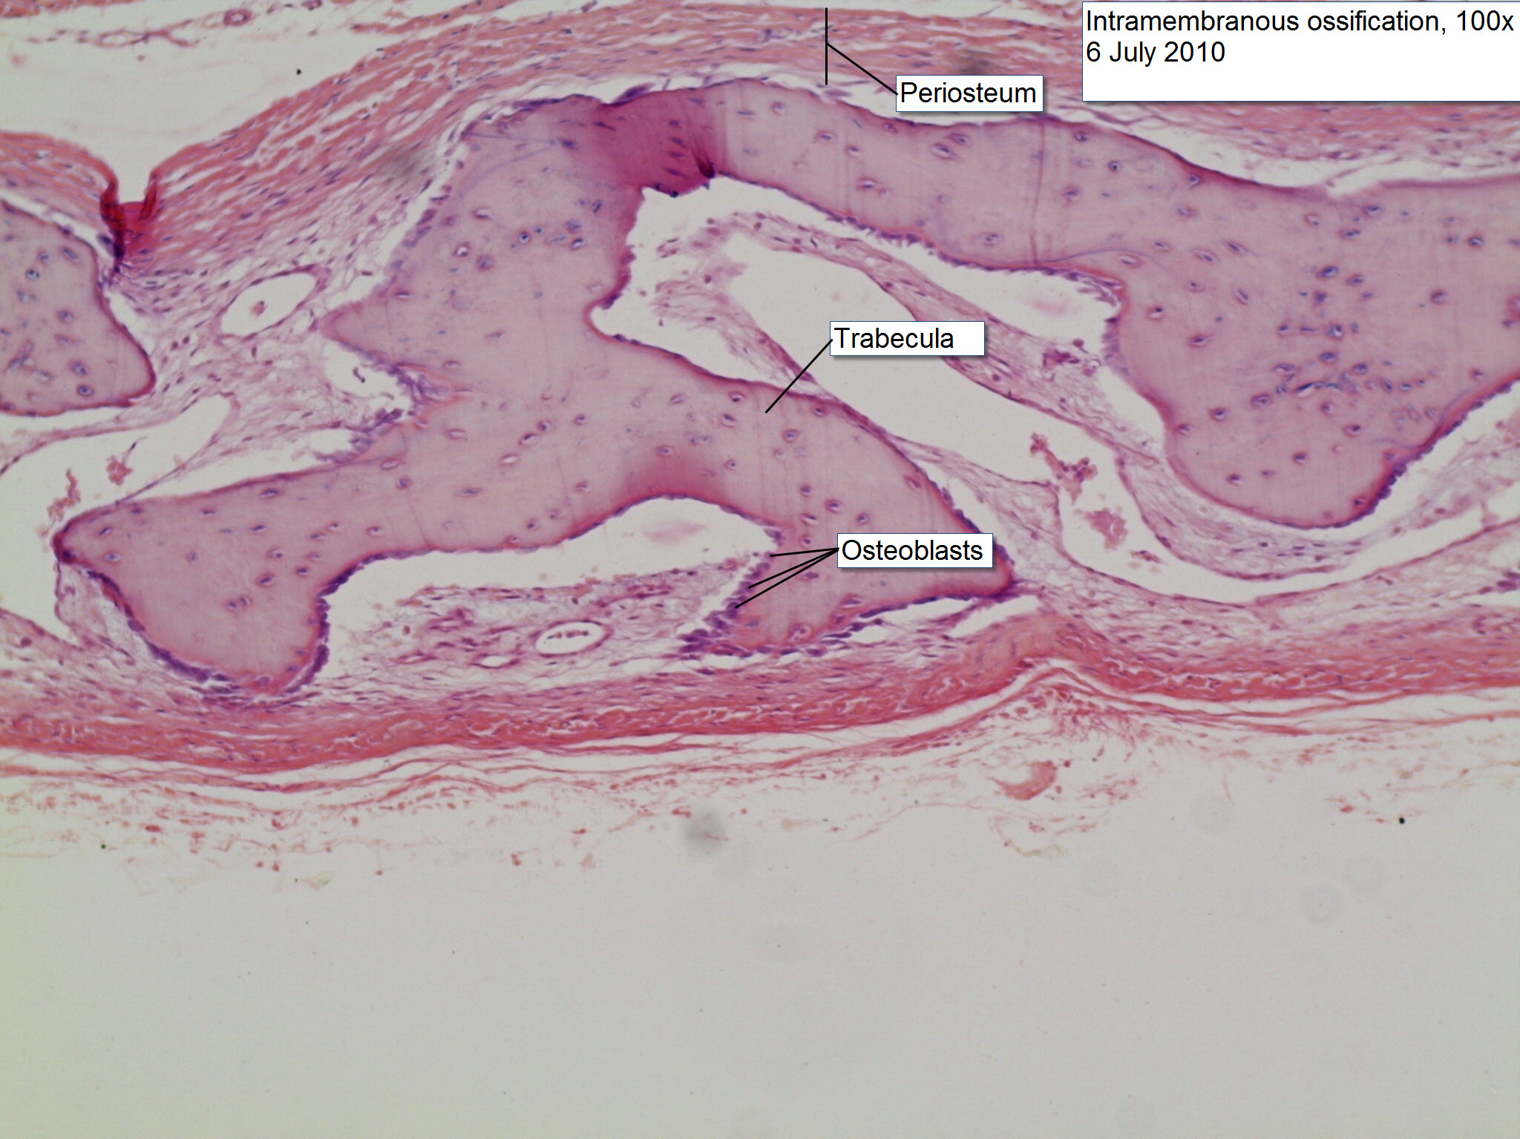

Slide 28
Osifikace chondrogenní (enchondrální)
PERIOST - cévy + osteoprogenitorní bb.
Osteoprogenitorní bb. ⇒ osteoblasty (produkce intercel. matrix OSTEOID
Osteoid + minerály (= ossein)
Osteoblasty v kostní matrix ⇒ osteocyty,
Primarní osifikace
Sekundární osifikace

Slide 29
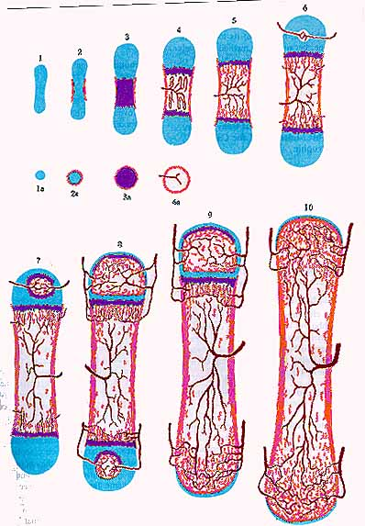
Chondrogenní osifikace

Slide 30
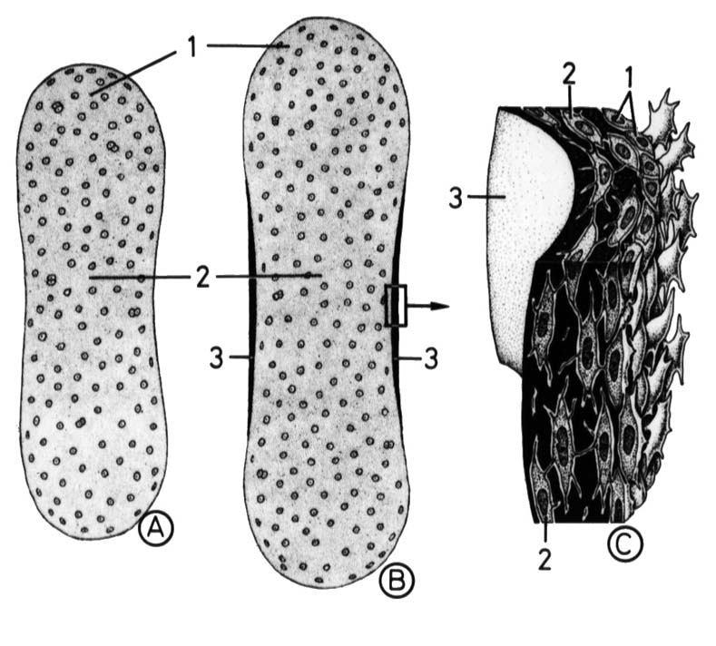
Chondrogenní osifikace
průběh
1)Perichondrální vaskularizovaný prstenec + osteoblasty
2) Vytvoří se tzv.
periostální kostní manžeta – tj. novotvořená kost mezi chrupavkou a perichondriem

Slide 31
Chondrogenní osifikace
průběh
3)v důsledku přítomnosti periostální kostní manžety vázne výživa uprostřed diafýzy, dochází k degeneraci chrupavky a vzniká
osifikační centrum
4) - průnik cév + osteoprogenitorní buňky ⇨ přeměna v chondroklasty („na čele“ kapiláry) a osteoblasty (po stranách kapiláry)

Slide 32
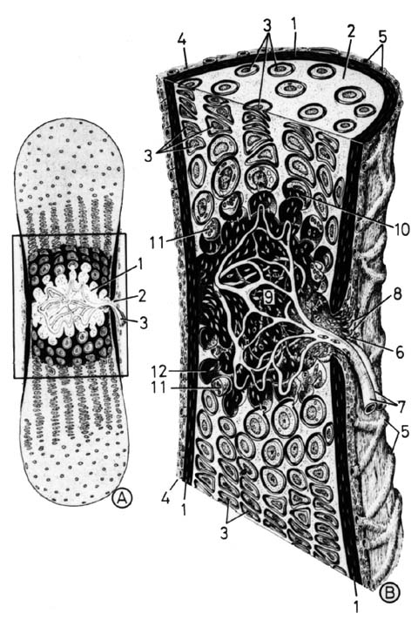
5)chondroklasty resorbují střed diafýzy ⇨ primární dřeňová dutina
6)cévy se stáčejí k epifýzam a chondroklasty jim „razí cestu“

Slide 33
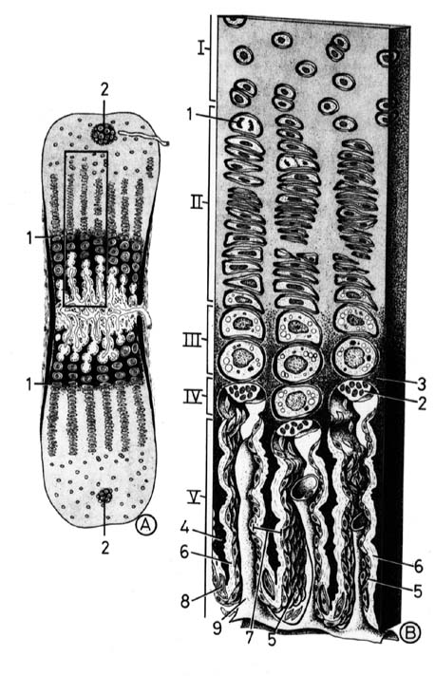
7)činností chondroklastů zůstanou z chrupavky pouze směrové trámce (spikuly) –tvořeny kalcifikovanou mezib. hmotou původní hyalinní chrupavky
8) na směrové trámce „se usadí“ osteoblasty a produkují organickou část kostní matrix (osteoid), který je obklopí a z osteoblastů ⇨ osteocyty
Na směrových trámcích tak vzniká primární kost.

Slide 34
Chondrogenní osifikace

Slide 35
Chondrogenní osifikace (HEŠ)
linie eroze
z. osifikace
z. hypertrofické chrupavky
z. kalcifikace
z. rostoucí chrupavky
z. normální chrupavky

Slide 36
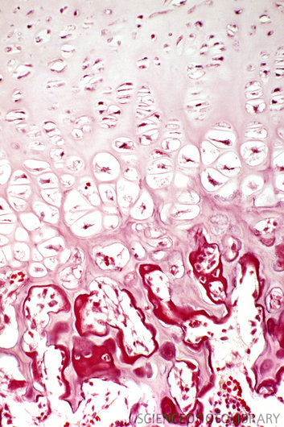
Chondrogenní osifikace
Zóna normální chrupavky
Zóna rostoucí chrupavky
Zóna hypertrofické
chrupavky
Zóna kalcifikace
∗ - kalcifikovaná
mezibuněčná hmota chrupavky
Linie eroze
směrové trámce
kapiláry
osteoid
osteoblasty
∗
∗
K
O
S
T
Zóna osifikace

Slide 37
Chondrogenní osifikace
Zóna normální chrupavky
Zóna rostoucí chrupavky
Zóna hypertrofické chrupavky
Zóna kalcifikace
Linie eroze
Zóna osifikace
Zóna reabsorpce

Slide 38
Endochondrální osifikace

Slide 40
POJIVOVÉ TKÁNĚ II – chrupavka a kost:
Preparáty:
Lamelózní kost (95. Kost – HE nebo Schmorl)
Chondrogenní osifikace (96.)
Atlas EM:
Osteoblast (46)
Osteocyt (47)

